Slide 1

Проект «Устройство для автоматического полива растений»

Slide 2
Зачем нужен авто-полив растений?
Для ситуаций когда вы не можете самостоятельно полить свои растения.

Slide 3
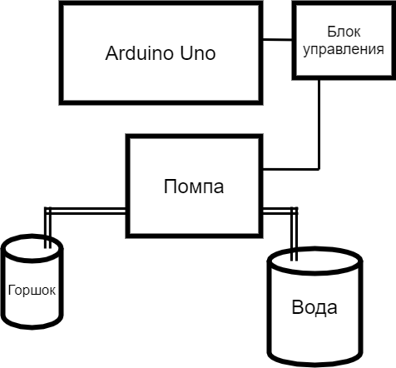
Структурная схема:
- Датчики
- Исполнительный механизм
- Блок управления

Slide 4
Материалы:
- Микроконтроллер
- Трубки
- Погружная Помпа
- Датчик влажности почвы
- Резервуар для воды
- Рале
- Bluetooth модуль

Slide 5
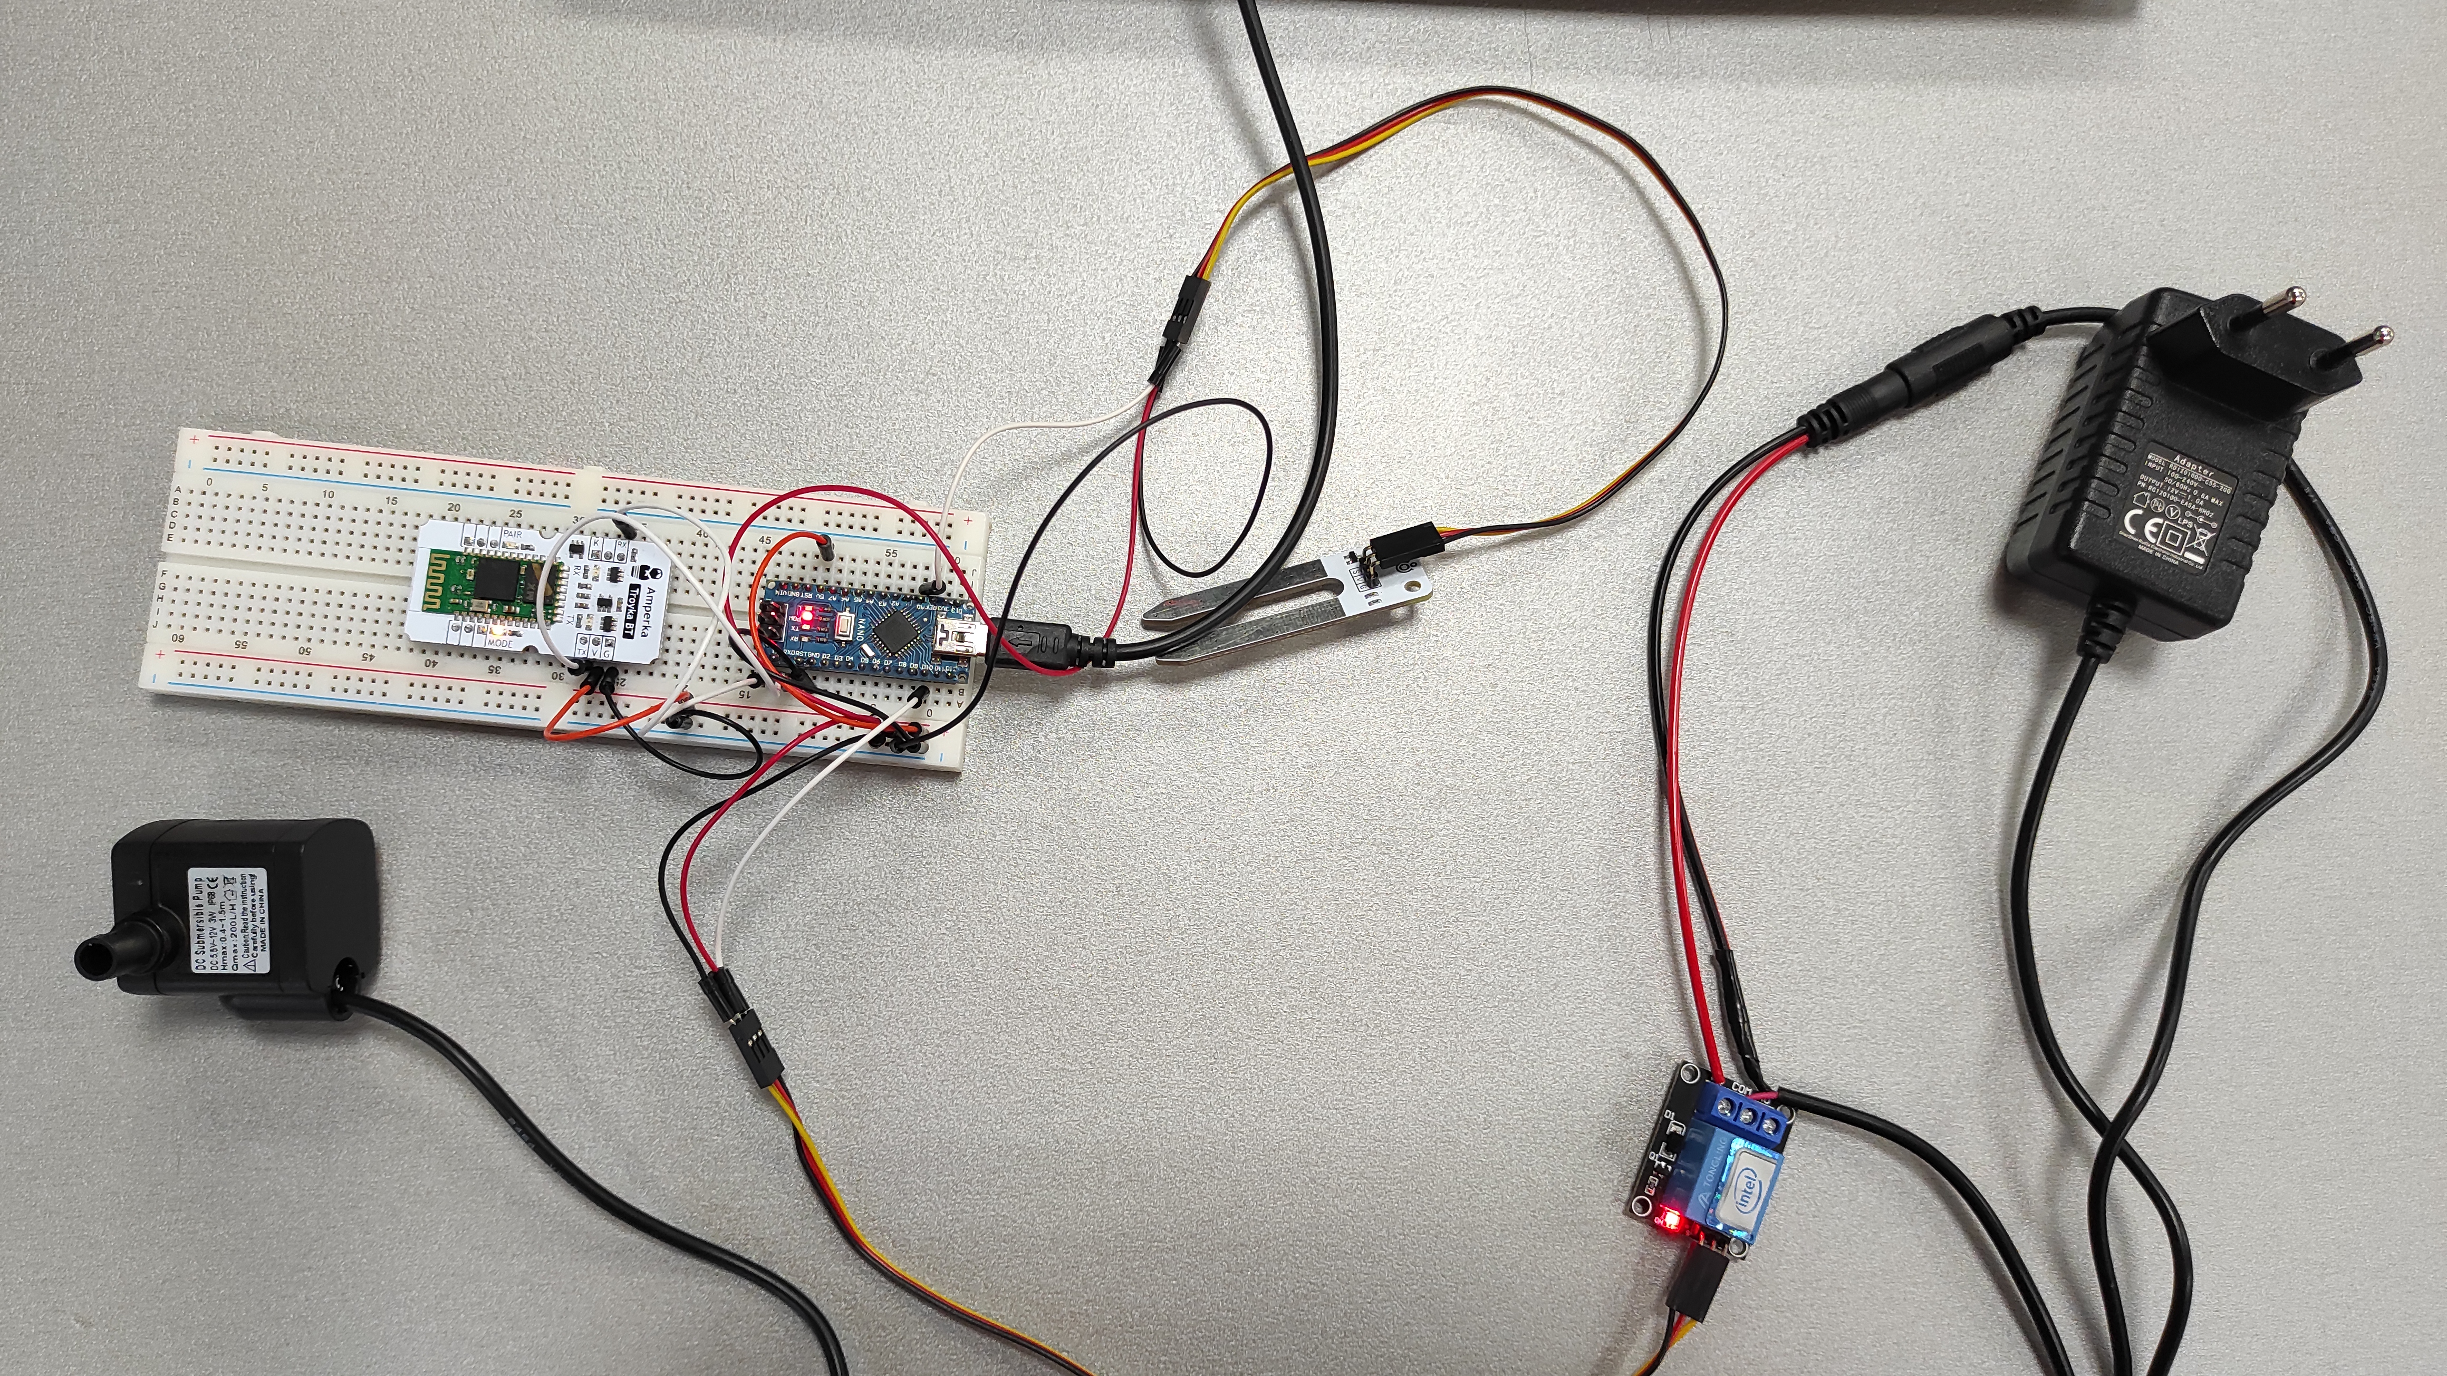
Фото проекта на 29.03.21

Slide 6

Приложение для телефона
Так-же мы решили создать приложение для дистанционного включения устройства на телефон. Приложение мы решили написать «Thunkable» , для платформы «Android»

